Slide 1
Моногорода РФ
Березкина Диана

Slide 2
Определение моногорода
Моногород – город, жизнедеятельность которого зависит от функционирования градообразующего предприятия:
город и предприятие неразрывно связаны друг с другом;
предприятие несет обеспечивает условия жизнедеятельности в населенном пункте;
города чаще всего создавались в связи с потребностью в локализации рабочей силы в непосредственной близости к тем или иным объектам освоения.

Slide 3
Критерии выделения моногорода
Муниципальное образование Российской Федерации признается монопрофильным (моногородом), если оно соответствует одновременно следующим критериям:
статус города (городской округ или городское поселение);
население больше 3 000 человек;
20% населения заняты в одной отрасли;
отрасль связана с добычей (кроме нефти и газа), производством или переработкой промышленной продукции.

Slide 4
 | 1994 | 1998 | 1998 | 2002 | 2012 | 2014
Документ | ПП от 28.08.1994 №1001 (общие положения п. 3) | ФЗ №6 от 08.01.1998 ст. 133, п. 1 | Проект ФЗ “О МО на основе промышленного градообразующего предприятия” | ФЗ №127 от 26.10.2002 ст. 169 п. 1 | Приказ от 17.04.2012 №170 | ПП 709 от 29.07.2014
Отраслевая специализация | – | – | – | – | – | добыча полезных ископаемых, за исключением нефти и газа
Численность населения города | – | – | – | – | – | от 3000
Доля занятых на ГП | 30% от занятых в экономике города | 50% от численности населения с учетом членов семьи | 30% от трудоспособного населения | 25% от работающего населения | 25% от экономически активного населения | 20% от работников всех организаций
Доля объектов инфраструктуры на балансе ГП | 30% | – | 30% | – | – | –
Доля промышленного производства ГП | – | – | – | – | более 50% | –
Доля налоговых поступлений в бюджет города | – | – | 50% | – | 20% | –
Иванова М. В. ОСНОВНЫЕ НАПРАВЛЕНИЯ ГОСУДАРСТВЕННОЙ ПОЛИТИКИ В ОБЛАСТИ ЭКОНОМИЧЕСКОЙ ПОДДЕРЖКИ МОНОГОРОДОВ// государственное и муниципальное управление. ученые записи. – 2019. – №3. – С. 268-276.

Slide 5
Моногорода России
В России насчитывается 321 город;
Около 10% населения проживает в моногородах;
Из 61 региона России, на территориях которых есть моногорода, примерно в трети регионов находится по 1–2 моногорода;
Наибольшее количество (24) моногородов расположено в Кемеровской области (11 городов относятся ко второй категории, 9 – к первой), а также в Свердловской (17) и Челябинской (16) областях; еще в 6 субъектах – от 10 до 12 моногородов;
Города со стабильной социально-экономической ситуацией находятся преимущественно в центральной части Европейской России.

Slide 6
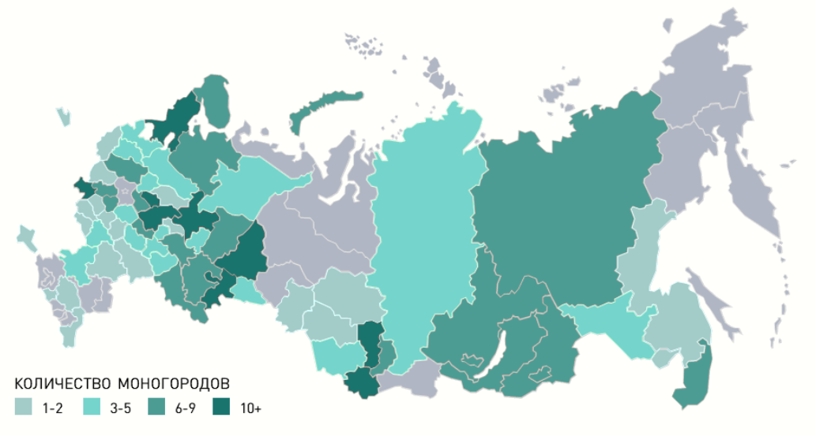
Моногорода России
ВЭБ.РФ Поддержка моногородов. URL: https://вэб.рф/podderzhka-monogorodov/

Slide 7
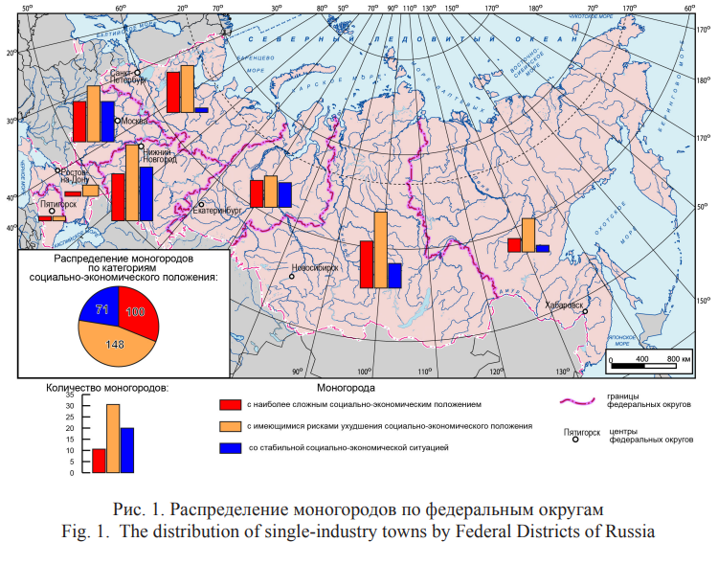
Тульская Е.И., Заика Ю.В., Голубева Е.И. Моногорода России: факторы формирования, современное состояние и перспективы развития// Интеркарто. Интергис. –2018. – Т. 24. – №1. – С. 240-252
Notes:
В настоящее время в зависимости от сложности социально-экономической обстановки выделяют три категории моногородов (рис. 1): города с наиболее сложным социально-экономическим положением (так называемая «красная зона» – 100 моногородов), города с рисками ухудшения социально-экономического положения («желтая зона» – 148 моногородов) и города со стабильной социально-экономической ситуацией («зеленая зона» – 71 моногород). Основными критериями для определения категории города являются состояние градообразующей организации (продолжает ли она производство, планирует ли высвобождение персонала), уровень безработицы в городе (по сравнению со средним по РФ), оценка населением социально-экономической ситуации в городе (на основе социологических опросов).

Slide 8
Классификация моногородов
Моногорода можно классифицировать на:
перспективные;
бесперспективные;
моногорода как лифты;
моногорода как исторически-культурные центры;
тупиковые;
научные (закрытые).

Slide 9
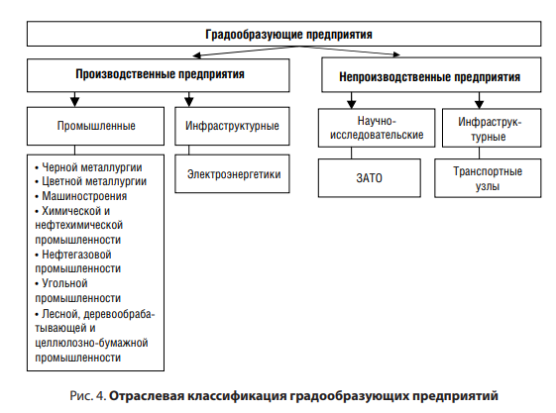
Ускова Т.В., Иогман Л.Г., Ткачук С.Н., Нестеров А.Н., Литвинова Н.Ю. Моногород: управление развитием// ИСЭРТ РАН – 2012.
Notes:
По отрасли градообразующие предприятия состоят из двух групп.
Производственные градообразующие предприятия, к которым относятся промышленные (цветная и черная металлургия, машиностроение, химическая и деревообрабатывающая промышленность) и инфраструктурные (электроэнергетика).
Непроизводственные градообразующие предприятия, к которым относятся научно-исследовательские (ЗАТО) и инфраструктурные (транспортные узлы).
Отраслевая принадлежность градообразующих предприятий может быть:
1) промышленная (Асбест, Белорецк, Гуково, Дальнегорск, Верхняя Салда, Верхняя Пышма, Краснотурьинск, КаменскУральский, Прокопьевск, Миасс, Магнитогорск, Междуреченск, Черногорск, Шелехов), при этом моногорода можно разделить на:
моногорода добывающих отраслей – Асбест, Магнитогорск, Краснотурьинск, Каменск-Уральский, Гуково, Прокопьевск, Дальнегорск;
моногорода черной и цветной металлургии – Череповец, Белорецк, Чусовой, Аша, Новотроицк, Сатка, Бакал, Ревда, Качканар, Кушва и др.;
моногорода автомобилестроения – Тольятти Самарской обл.;
моногорода машиностроения – Вятские Поляны Кировской области и т. д.;
2) непромышленная (ЗАТО – Северск, Мирный, Зеленогорск, Краснознаменск, Новоуральск и др.; наукограды – Черноголовка, Пущино, Обнинск, Жуковский, Протвино, Пущино и др.).

Slide 10
Классификация моногородов
Моногорода можно классифицировать по:
стадии жизненного цикла города (фаза создания, фаза стабильного развития, фаза затухания);
вектору социально-экономической динамики (умирающие, сжимающиеся, стабильные перспективы развития, потенциал нового стратегического развития);
численности населения (крупные, средние, малые);
по степени удаленности (удаленные, близлежащие).

Slide 11
История моногородов
1917 г. – пересмотрен состав городов;
каждая пятилетка давала жизнь 100-125 новым городам;
развитие научно-технического и военного потенциала страны повлекло за собой создание наукоградов, ЗАТО;
передел собственности 1990-х гг. – в общей сложности к моногородам, освоенным крупным бизнесом, можно было отнести 14% российских городов, в которых проживало 12% городского населения страны;
стабилизация 2000-х гг. – в большинстве моногородов градообразующие предприятия принадлежали крупным частным компаниям и бизнес-группам (85% от общего числа городов крупного бизнеса), еще 15% составляли города с предприятиями естественных монополий и крупных компаний, контролируемых государством;
Мировой финансовый кризис, затронувший Россию в середине 2008 года, существенно изменил социально-экономическую ситуацию в моногородах.
Notes:
1917: Новые советские города возникали, как правило, в результате планирования размещения производительных сил. Ядром будущего города становилось промышленное предприятие (например, Кондопога и Волхов - строительство ГЭС, Красноуральск - освоение медно-колчедановых руд). Возникает большое число ресурсных городов: Кировск, Мончегорск, Медногорск. Начинают действовать крупномасштабные программы макрорегионального значения по формированию опорного каркаса расселения страны, направленные на осуществление радикальных сдвигов на восток и на север в размещении производительных сил.
Таким образом, в этот период основывается большая часть будущих моногородов, в том числе происходит интенсивное возведение комплексов военно-промышленных предприятий. Формируется комплекс новых промышленных городов на Урале (самый яркий пример - Магнитогорск2). На базе добычи железных, медно-никелевых и апатитовых руд Кольского полуострова и Карелии - Ковдор, Оленегорск, Костомукша; в местах разработки угольных и нефтегазовых месторождений в Республике Коми - Усинск, Вуктыл, Печора; в Якутии у месторождений алмазов - Мирный, Удачный и угля - Нерюнгри.
На момент начала периода передела собственности моногорода составляли почти 40% из всех городов страны, в них проживало 23% городского населения.
Развитие моногородов в 2000-х гг. характеризовалось воздействием мирового экономического роста. Моногорода, в которых размещался крупный бизнес, не теряли население в таких масштабах, в некоторых городах наблюдался даже рост населения по сравнению с началом 1990-х гг. В основном рост населения произошел в ресурсных и нефтегазодобывающих городах.
2008 - Падение спроса, снижение стоимости экспортной продукции, сворачивание инвестиционных 42 программ привели к снижению прибыли градообразующих предприятий и рентабельности производства. В первую очередь пострадали предприятия черной и цветной металлургии, затем топливно-энергетического сектора. Вслед за ними кризис затронул машиностроение и другие отрасли

Slide 12
Проблемы моногородов
высокий уровень безработицы и последствия сокращения персонала градообразующими предприятиями;
миграция и отток трудоспособного населения;
высокий уровень зависимости бюджета моногорода от результатов деятельности градообразующего предприятия, выражающегося в объемах налоговых отчислений;
низкий уровень экономического развития градообразующих предприятий;
социальная напряженность и социально-трудовые конфликты населения;
вымирание и угроза исчезновения моногородов.
Notes:
Первые две проблемы связаны между собой, так как миграция и отток населения неразрывно связаны с высоким уровнем безработицы в моногородах вследствие незащищенности населения.
Уровень безработицы в моногородах за 2008–2018 гг. значительно превышает среднее значение безработицы по России, в среднем почти на 10 п.п. Это связано с ограниченной и низкой специализацией трудоспособного населения моногорода, которое специализируется только на одном профиле.
Меры по сокращению персонала на градообразующем предприятии являются значительной угрозой роста безработицы, так как спрос на трудовые ресурсы в разы превышает предложение. Все это способствует оттоку трудоспособного населения и негативно сказывается на демографической составляющей моногородов. Вследствие этого возникают экономические проблемы – при уменьшении доли трудоспособного населения падает спрос на товары и услуги, происходит снижение доходов и обнищание населения, что в дальнейшем негативно отражается на поступлениях в бюджет муниципальных образований, в том числе за счет снижения финансовых результатов деятельности градообразующего предприятия. Проблема безработицы и миграции связана с проблемами переквалификации и необходимости обучения населения для развития человеческого потенциала в моногородах.
Третья проблема связана с финансовыми результатами деятельности градообразующих предприятий, так как именно налоговые поступления физических и юридических лиц обеспечивают наибольшую долю доходов бюджета данных территорий, именно градообразующее предприятие является основным налогоплательщиком. В случае ухудшения экономического положения, банкротства или закрытия предприятия, все это негативно отражается на уровне налоговых доходов бюджета и, впоследствии, на уровне социально-экономического развития моногорода.
Четвертая проблема связана с ограниченной экономической базой и низким уровнем диверсификации экономики градообразующего предприятия, неразвитостью малого и среднего бизнеса, который способствовал бы созданию новых рабочих мест, что в дальнейшем способствовало снижению зависимости моногорода от функционирования градообразующего предприятия. Все предыдущие проблемы увеличивают социальную напряженность и риск возникновения трудовых конфликтов

Slide 13
Программа | Описание | Цели | Статус
Создание комплексных инвестиционных планов (КИП) | Диагностика социально-экономического состояния моногородов; преодоление критических рисков; повышение конкурентоспособности градообразующего предприятия; развитие малого бизнеса | Обеспечение конкурентоспособного качества жизни в моногороде; диверсификация экономики | Действует
5 шагов благоустройства повседневности | Модернизация пяти общественных зон моногорода | Улучшение качества городской среды | Не действует
Прошагай город | Разработка туристических маршрутов жителями моногородов с нанесением их на Google-карты | Развитие туристического направления в моногородах | Действует
Комплексное развитие моногородов | Координация федеральных, региональных мер поддержки, а также вовлечение общественности | Создание 230 тыс. новых, не связанных с градообразующим предприятием рабочих мест, привлечение инвестиций в объеме 170 млрд руб., сокращение количества моногородов | Не действует
Территория опережающего социально-экономического развития (ТОСЭР) | Преференции для резидентов ТОСЭР, развитие малого и среднего бизнеса, повышение инвестиционной привлекательности моногородов | Снижение социальной напряженности, диверсификация экономики моногородов, развитие территорий | Действует
Иванова М. В. ОСНОВНЫЕ НАПРАВЛЕНИЯ ГОСУДАРСТВЕННОЙ ПОЛИТИКИ В ОБЛАСТИ ЭКОНОМИЧЕСКОЙ ПОДДЕРЖКИ МОНОГОРОДОВ// государственное и муниципальное управление. ученые записи. – 2019. – №3. – С. 268-276.

Slide 14
Сценарии развития моногородов
Смена устаревшей промышленности на стратегическую.
Диверсификация экономики с постепенным преодолением монопрофильности.
Создание туристско-рекреационной зоны будет возможно лишь при наличии в моногороде туристского потенциала.
Расселение моногорода.
Notes:
При его реализации приоритетными являются мероприятия, направленные на привлечение инвестиций в моногород, в частности в стратегическую отрасль. Реализация данного сценария требует больших финансовых вложений, что регион самостоятельно без поддержки федеральных властей и крупных инвесторов осуществить не может. Также необходимо подчеркнуть, что результатом данного сценария станет смена вида промышленности, ухода от монопрофильности не произойдет.
Предполагает увеличение числа видов экономической деятельности, отличных от профильного направления, расширение ассортимента и номенклатуры производимых предприятиями города товаров, увеличение доли малого и среднего предпринимательства в общем объеме производства, активное внедрение инновационных технологий в сектор производства и обслуживания.
Туристско-рекреационная зона (ТРЗ) – специальная территория, имеющая природные ресурсы для организации отдыха и туризма, включающие объекты размещения и обслуживания туристов в соответствии с международными стандартами, отвечающая законодательным и нормативно-правовым требованиям, предъявляемым к ведению туристско-рекреационной деятельности.
Данный сценарий должен применяться лишь в том случае, когда у моногорода отсутствуют потенциалы для дальнейшего развития, уровень социально-экономического развития низкий, продукция градообразующего предприятия неконкурентоспособна, отсутствуют ее потенциальные потребители, либо для добывающих отраслей промышленности исчерпаны природные ресурсы территории, нет возможностей для маятниковой миграции населения.

Slide 15
Опыт развития моногородов – город Череповец
к 2008 году Череповец оказался в числе 10 российских городов, в максимальной степени пострадавших от кризиса;
в 2013 году был произведен ребрендинг места и город получил новые стимулы для развития под девизом «Череповец – город возможностей»;
данный проект включил в себя три приоритетных направления: развитие экономики, развитие территории и развитие человеческого потенциала;
статус территории опережающего социально-экономического развития Череповец получил в августе 2017 года, а в статусе пилотной территории вошел в федеральный проект цифровизации (до 2024 года) городского хозяйства «Умный город».
Notes:
В России есть положительный опыт развития моногородов, например города Череповца. Крупнейший город Вологодской области, население которого составляет 318 тысяч человек. Череповец является одним из главных промышленных центров России, основу экономического потенциала составляют предприятия металлургии и химии. Череповец конца 40-х годов ХХ века был преимущественно деревянным, одноэтажным, во многом сохранившим дореволюционную патриархальность: уютные зеленые улочки, палисадники, а вдоль домов – вымытые щелочью деревянные мостовые. Изначально для иногородних специалистов и рабочих заводов было построено около двухсот щитовых бараков-времянок, и вскоре за городом закрепилось название – «Убей-городок».

Slide 16
Моногорода Мурманской Области
Кейс 1. Ковдор и Ревда: федеральная поддержка есть, но нужны и собственные усилия.
Кейс 2. Мончегорск: федеральной поддержки нет, для реализации планов нужны инвестиции.
Кейс 3. Кировск: инвестиционную поддержку оказывают региональное правительство и градообразующее предприятие.

Slide 17
Источники
Шаститко А. Е., Фатихова А. Ф. Моногорода России: возможные варианты развития //Государственное управление. Электронный вестник. – 2019. – №. 76. – С. 109-135.
Пятшева Е. Н. Особенности функционирования моногородов России// Вестник РГГУ. Серия: Экономика, управление, право. – 2019. – №2. – С.18-34. URL: https://elibrary.ru/item.asp?id=41123712
Манаева И. В., Болтенкова Ю. В. Методические рекомендации по выбору сценария развития моногорода// Проблемы развития территории. – 2016. – №6(86). – С. 196-208. URL: https://elibrary.ru/item.asp?id=27405633
Фомин М.В., Безвербный В.А., Шушпанова И.С., Микрюков Н.Ю., Лукашенко Е.А., Мирязов Т.Р. МОНОГОРОДА СИБИРИ И ДАЛЬНЕГО ВОСТОКА РОССИИ: ПОТЕНЦИАЛ И ПЕРСПЕКТИВЫ РАЗВИТИЯ// Вопросы государственного и муниципального управления. – 2020. – № 1. – С. 137-165.
Ускова Т.В., Иогман Л.Г., Ткачук С.Н., Нестеров А.Н., Литвинова Н.Ю. Моногород: управление развитием// ИСЭРТ РАН – 2012.

Slide 18
Источники
Альбрехт О.А. МОНОГОРОД: ПРИЗНАКИ, ПОДХОДЫ И КЛАССИФИКАЦИИ// Историческая урбанистика: прошлое и настоящее города. – 2015. – С. 130-142. URL: https://www.elibrary.ru/item.asp?id=24370516
Голубева Е.И., Заика Ю.В., Тульская Н.И. МОНОГОРОДА РОССИИ: ФАКТОРЫ ФОРМИРОВАНИЯ, СОВРЕМЕННОЕ СОСТОЯНИЕ И ПЕРСПЕКТИВЫ РАЗВИТИЯ// Геоинформационное и картографическое обеспечение экологических, экономических и социальных аспектов устойчивого развития территорий. – 2018. – №1. – С. 240-252. URL: https://www.elibrary.ru/item.asp?id=36556700
Меерович М.Г. СОВЕТСКИЕ МОНОГОРОДА: ИСТОРИЯ ВОЗНИКНОВЕНИЯ И СПЕЦИФИКА// Вестник Кемеровского государственного университета. – 2018. – №1. – С.53-65.
Дидык В.В., Рябова Л.А. Моногорода российской Арктики: стратегии развития (на примере Мурманской области)// Экономические и социальные перемены: факты, тенденции, прогноз. – 2014. – №4(34). – С. 84-99.
Зубаревич Н.В. Трансформация рынков труда российских моногородов// Вестник Московского университета. – 2017. – №4. – С. 38-44.

